Slide 1

“Introducción a
los Tribunales de Inmigración”
Notes:
Introduce yourself. Preséntese
Nuestros tribunales es el título de una serie de programas creados por ciudadanos, abogados y jueces para transmitirle al público información sobre nuestros tribunales federales y estatales.
La presentación de hoy será acerca de casos ventilados ante los tribunales de inmigración de los Estados Unidos. En el breve tiempo de que disponemos, quisiera comentarles dónde se ubican los tribunales de inmigración en el sistema de gobierno; cómo se traslada una causa de un tribunal penal al tribunal de inmigración y los aspectos que implica dicho proceso, así como lo que sucede en el tribunal de inmigración.

Slide 2
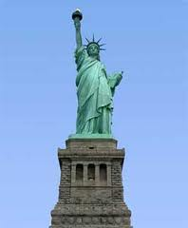
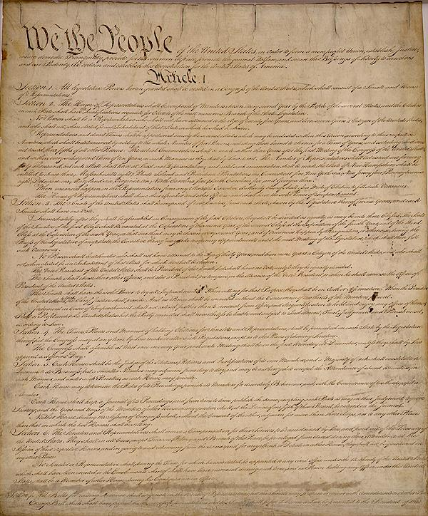
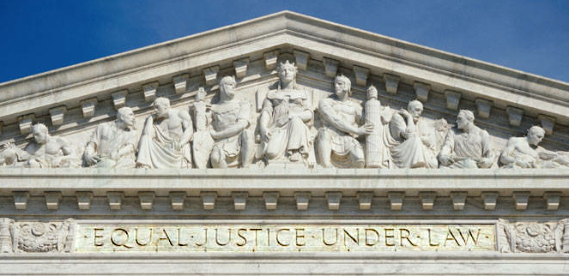
JUSTICIA PARA TODOS POR IGUAL DE ACUERDO A LA LEY
Notes:
Los Estados Unidos están conformados por una mosáico de pueblos, la mayoría de los cuales, directamente o a través de sus ancestros, proviene de todas partes del mundo. La mayoría de nosotros somos inmigrantes o descendientes de inmigrantes.
Todas las personas en los Estados Unidos, ya sean ciudadanos, inmigrantes documentados o indocumentados, se rigen por la Constitución de los Estados Unidos. Quienes no sean ciudadanos estadounidenses también deben sujetarse a las leyes de inmigración de los Estados Unidos.
Una de las principales metas de nuestra Constitución y de todos los tribunales en los Estados Unidos, incluidos nuestros tribunales de inmigración, consiste en garantizar la justicia para todos por igual.

Slide 3


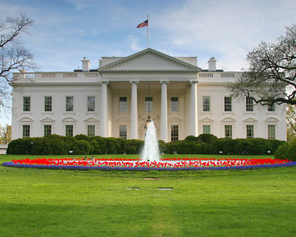
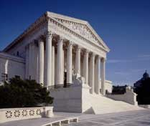
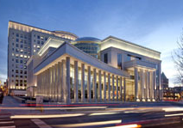

Legislativa
Tres ramas de gobierno
Judicial
Ejecutiva

Slide 4


Dos sistemas judiciales
Corte Suprema de los Estados Unidos
Corte Suprema de Colorado
Tribunal de Apelaciones de los Estados Unidos
Tribunal de Apelaciones de Colorado
Tribunales federales (de primera instancia) de los Estados Unidos
Tribunales de primera instancia de Colorado

Slide 5


Los asuntos inmigratorios estan bajo la juridicción de las entidades federales en la rama ejecutiva
Servicio de Inmigración
y Control de Aduanas
Acción de detención y deportación
Abogados del Tribunal de Inmigración
Tribunales de Inmigración
Los jueces de derecho
administrativo conocen los casos

Slide 6
Por ejemplo:
Notes:
Bueno, veamos ¿cómo llega un caso al tribunal de inmigración?
Imagínense que la policía detiene a un conductor por exceso de velocidad y se trata de una persona que no es ciudadana de los Estados Unidos. El conductor había consumido alcohol y no tiene licencia de conducción. Por lo tanto, aprehenden al conductor por manejar en estado de ebriedad y sin licencia. Acto seguido, se imputan cargos contra el acusado en el tribunal estatal.

Slide 7
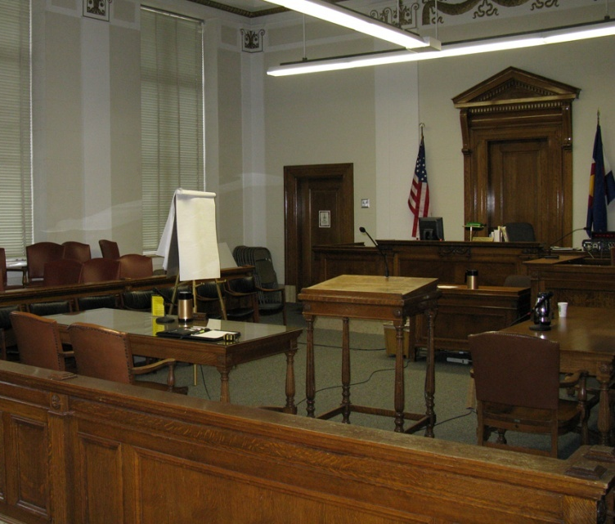
La causa penal
La mayoría de las causas penales se resuelven mediante un acuerdo negociado con la Fiscalía
Puede que el acusado hallado culpable (condenado) tenga que ir a la cárcel o pagar una multa
Si hay un juicio, el acusado podrá ser hallado culpable o no culpable por un jurado

Slide 8
Consecuencias inmigratorias de la causa penal
Una condena, resultante de una declaración de culpabilidad o de un juicio, puede tener consecuencias inmigratorias
Un inmigrante con representación legal en una causa penal debe informale a su abogado de su condición inmigratoria
Debe consultar a un abogado de inmigración antes de decidir si le conviene aceptar un acuerdo con la Fiscalía

Slide 9
¿Cómo se inicia un proceso de inmigración?
Salida de la cárcel
Detención en el Servicio de Inmigración y Control de Aduanas
Plazo de 48 horas
Para protestar la detención
Caso de inmigración

Slide 10
Tribunal de Inmigración de los Estados Unidos
Notes:
Supongamos entonces que pasaron a recoger a nuestro conductor en un plazo de 48 horas o ICE emitió una citación para que compareciera y decidió proceder al retiro la (deportación). ¿Qué sucede en el tribunal de inmigración?
El proceso de inmigración es de carácter civil, no penal. Un juez de inmigración determinará si una persona que no es ciudadana estadounidense puede permanecer en los Estados Unidos o si será retirado (deportado). En el tribunal de inmigración no hay jurado.
A los inmigrantes en el Tribunal de inmigración de los Estados Unidos se les denomina acusados. El acusado tiene derecho a contar con la representación de un abogado, pero no por cuenta del gobierno. Ello significa que tiene que contratar a un abogado privado especializado en asuntos inmigratorios, conseguir a un abogado que lo represente gratuitamente, o representarse a sí mismo. El gobierno no le proporciona los servicios de un abogado.
El abogado del Servicio de Inmigración y Aduanas – quien es básicamente el “fiscal” administrativo – les presenta al acusado y al juez de inmigración un documento que contiene los motivos por los cuales las autoridades consideran que el acusado debe ser expulsado.
Las audiencias ante el Tribunal de inmigración se graban. Los participantes hablan al micrófono para que quede grabado lo que dicen. Los acusados que no entienden inglés pueden usar audífonos para escuchar al intérprete que traduce la audiencia simultáneamente.

Slide 11
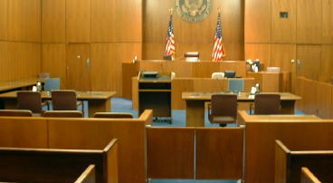
Tribunal de Inmigración de los Estados Unidos
Juez de inmigración
Galería para el público
Galería para el público
Notes:
Supongamos entonces que pasaron a recoger a nuestro conductor en un plazo de 48 horas o ICE emitió una citación para que compareciera y decidió proceder al retiro la (deportación). ¿Qué sucede en el tribunal de inmigración?
El proceso de inmigración es de carácter civil, no penal. Un juez de inmigración determinará si una persona que no es ciudadana estadounidense puede permanecer en los Estados Unidos o si será retirado (deportado). En el tribunal de inmigración no hay jurado.
A los inmigrantes en el Tribunal de inmigración de los Estados Unidos se les denomina acusados. El acusado tiene derecho a contar con la representación de un abogado, pero no por cuenta del gobierno. Ello significa que tiene que contratar a un abogado privado especializado en asuntos inmigratorios, conseguir a un abogado que lo represente gratuitamente, o representarse a sí mismo. El gobierno no le proporciona los servicios de un abogado.
El abogado del Servicio de Inmigración y Aduanas – quien es básicamente el “fiscal” administrativo – les presenta al acusado y al juez de inmigración un documento que contiene los motivos por los cuales las autoridades consideran que el acusado debe ser expulsado.
Las audiencias ante el Tribunal de inmigración se graban. Los participantes hablan al micrófono para que quede grabado lo que dicen. Los acusados que no entienden inglés pueden usar audífonos para escuchar al intérprete que traduce la audiencia simultáneamente.

Slide 12
Tribunal de Inmigración de los Estados Unidos
Juez de inmigración
Respondador y su abogado
Galería para el público
Galería para el público

Slide 13
Tribunal de Inmigración de los Estados Unidos
Juez de inmigración
Respondador y su abogado
Abogado del Servicio
de inmigración
Galería para el público
Galería para el público

Slide 14
Tribunal de Inmigración de los Estados Unidos
Juez de inmigración
Intérprete
Respondador y su abogado
Abogado del Servicio
de inmigración
Galería para el público
Galería para el público

Slide 15

Proceso inicial
Detención o fianza
Ajenda de las audiencias judiciales

Slide 16

Solicitud de documentos
Un inmigrante puede solicitar documentos a través de la Ley de libertad de información
La obtención de dichos documentos puede demorarse varios meses

Slide 17
Juicio
Presentación de testimonio
Pruebas documentales
Argumentos legales
Fallo

Slide 18

Los tribunales de inmigración deben seguir las siguientes leyes
Constitución de los Estados Unidos
Leyes de los Estados Unidos
Normas y reglamentos de las entidades de los Estados Unidos
Fallos anteriores del Consejo de Apelaciones Inmigratorias y del Tribunal Federal de Apelaciones
Notes:
Los tribunales de inmigración de los E.E.U.U. están obligados a regirse por la Constitución de los Estados Unidos, las leyes del país, como son la Ley de inmigración y naturalización, las normas de las entidades gubernamentales, y los fallos previos del Consejo de Apelaciones Inmigratorias y los tribunales federales. Sin embargo, los tribunales de inmigración de E.E.U.U. no están obligados a ceñirse a las estrictas reglas de pruebas.

Slide 19
Fallo del juez de inmigración
Expulsion (Deportación)
Salida voluntaria
El acusado puede permanecer en los Estados Unidos

Slide 20
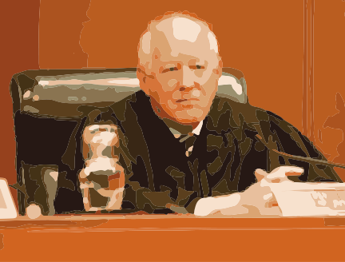
El Tribunal de Inmigración no tiene la última palabra
Juez de inmigración
Notes:
A fin de garantizar que todos se beneficien de la justicia conforme a las leyes, los tribunales de inmigración no tienen la última palabra. Si un acusado, como nuestro conductor pierde su caso ante el tribunal de inmigración, tiene derecho a interponer un recurso ante el Consejo de Apelaciones Inmigratorias. Si pierde ante el Consejo, puede volver a apelar ante el tribunal federal de Apelación.
Los jueces no son omniscientes, o sea no lo saben todo, pero cuentan con los medios para darles a quienes llegan a los tribunales una oportunidad justa para tratar de probar que sus acciones fueron correctas.

Slide 21
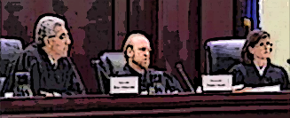
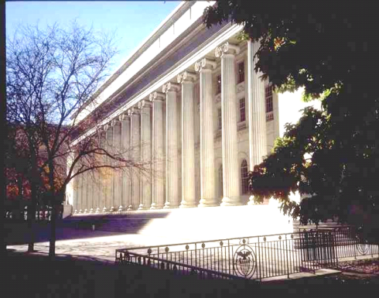
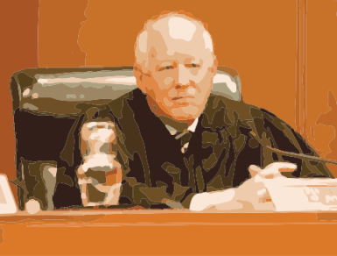
El Tribunal de Inmigración no tiene la última palabra
Consejo de Apelaciones Inmigratorias
Tribunal de Apelaciones
del Décimo Circuito
Juez de inmigración

Slide 22
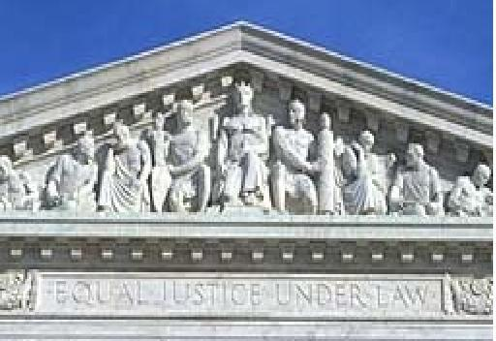
SEGÚN LEY, LA JUSTICIA APLICA IGUALMENTE PARA TODOS
Notes:
Terminamos donde comenzamos:
Una de las metas principales de nuestra Constitución y de todos los tribunales en los Estados Unidos, inclusive nuestros tribunales de inmigración, consiste en garantizar la justicia para todos por igual. Esto se logra mediante jueces o jurados justos e imparciales que hacen regir las leyes con igualdad para todos.

Slide 23
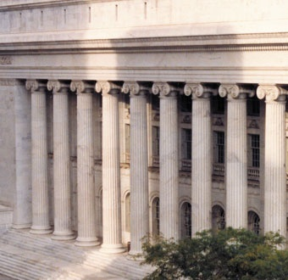
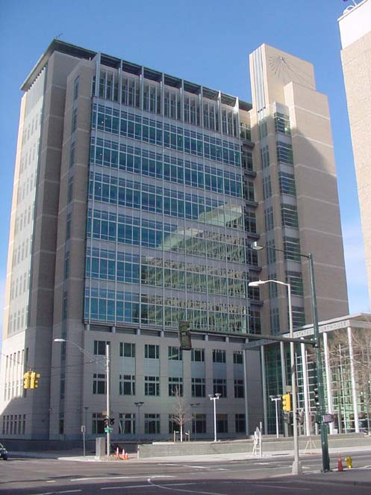
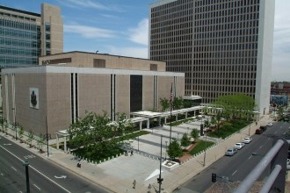
Nuestros Tribunales
Los Estados Unidos y los Tribunales de Inmigración
Al servicio de Colorado
Copyright © 2009 by Colorado Bar Association and Colorado Judicial Institute, Inc
Notes:
GRACIAS!

